Slide 1
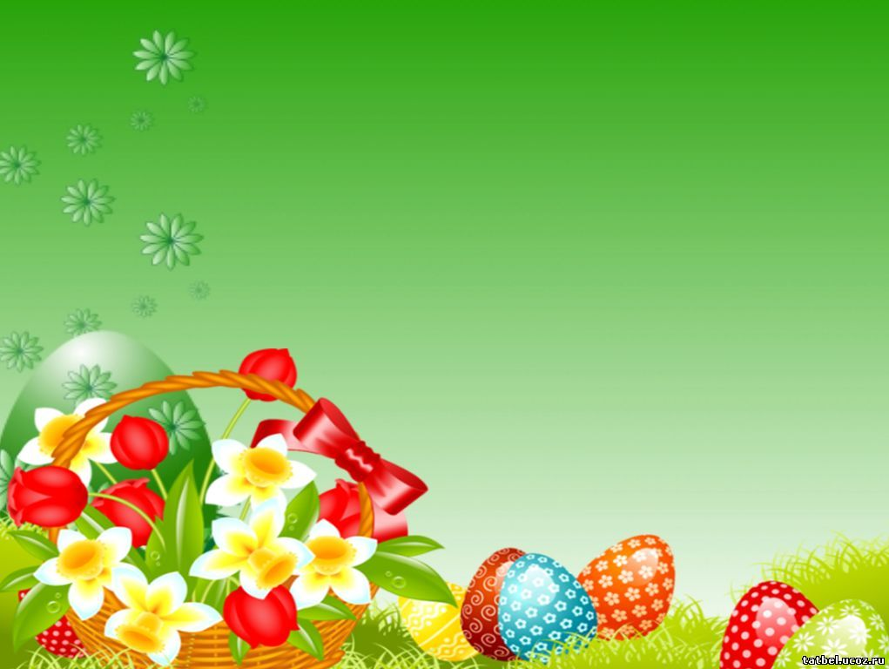
Проект «Праздник ПАСХИ - светлый праздник» Подготовительная группа
Выполнили:
Горковенко Т.Н.
Письмак М.В.

Slide 2
Актуальность: Всем известно, что впечатления детства глубоки, неизгладимы в памяти человека. Народная культура является действенным средством познавательного, нравственного и эстетического развития детей. Русский народ не должен терять своего нравственного авторитета. Мы не должны забывать о своем культурном прошлом. Знакомя детей с народными обрядовыми праздниками, тем самым приобщаем их к общечеловеческим нравственным ценностям. Пасха – самый радостный и большой праздник христиан. Ликует природа, все вокруг оживает и цветет. Празднование Пасхи стало уже традицией. Но дети недостаточно имеют представления об этом празднике, о росписи пасхальных яиц, об старинных играх-забавах.

Slide 3
Цель проекта: приобщение, расширение знаний дошкольников о традиции празднования православных праздников на примере праздника Пасха.

Slide 4
Задачи. 1. Познакомить с историей возникновения традиции празднования Пасхи. 2. Знакомить детей в доступной форме с основным смыслом празднования православной Пасхи, используя народные игры, забавы, потешки, хороводы. 3. Учить детей отражать полученные знания в различных видах деятельности (изобразительной, игровой) 4. Развивать способность воспринимать литературные произведения, обогащать словарный запас. 5. Воспитывать патриотические чувства к традициям русского народа

Slide 5
Участники: дети подготовительной группы, воспитатели, музыкальный руководитель, родители Вид проекта: групповой, познавательно - творческий. Продолжительность проекта: краткосрочный 02.04.2018 - 06.04.2018.

Slide 6
Обеспечение: Ноутбук, музыкальный центр иллюстрированный материал, пособия; литературный материал

Slide 7
Предполагаемый результат: У детей повысится интерес к возрождению русских народных традиций, а так же они будут обладать знаниями о возникновении праздника Пасха и религиозных обычаев. Вовлечение родителей в педагогический процесс, укрепление заинтересованности родителей в сотрудничестве с воспитателем. Развитие художественного творчества, эстетического восприятия. Выход проекта с использованием результатов продуктивной деятельности.

Slide 8
Основные этапы реализации проекта: 1 этап - Подготовительный: Обсуждение проекта; подбор методической, художественной литературы, иллюстративного, музыкального материала по теме проекта; подбор материала для изобразительной и продуктивной деятельности, составление плана работы. 2 этап – Основной: Беседа «Что такое Пасха», «Почему мы красим яйца?» Образовательная деятельность (художественное творчество) рисование «Яичко к празднику», «Пасхальный кулич»; лепка «Веточка вербы», «Пасхальный петушок»; конструирование « Корзинка для пасхального яичка»; познавательно-исследовательская деятельность «Красим пасхальные яички»; Оформление выставки «Пасхальные творения»

Slide 9
Заключительный этап 1. Выставка «Пасхальные творения» 2.Проведение мероприятия « Праздник Пасхи – светлый праздник» 3. Мастер – класс « Пасхальное яйцо»

Slide 10
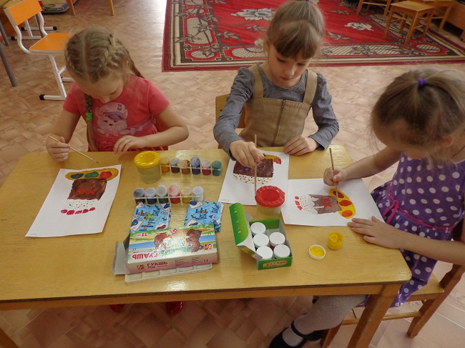
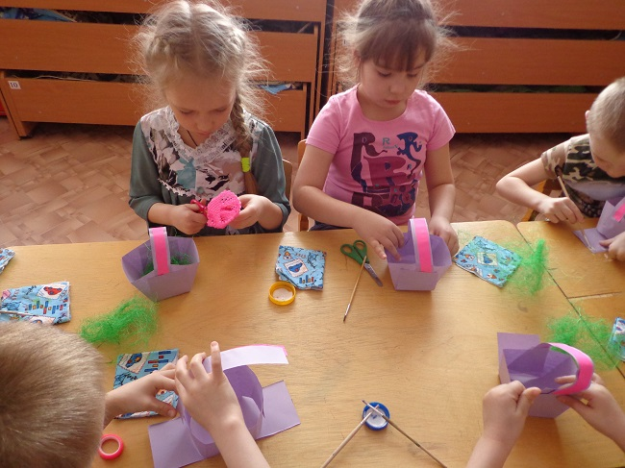
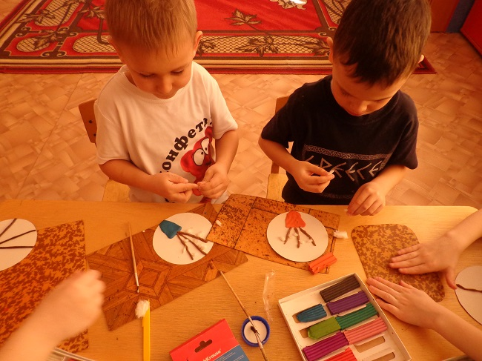

Slide 11
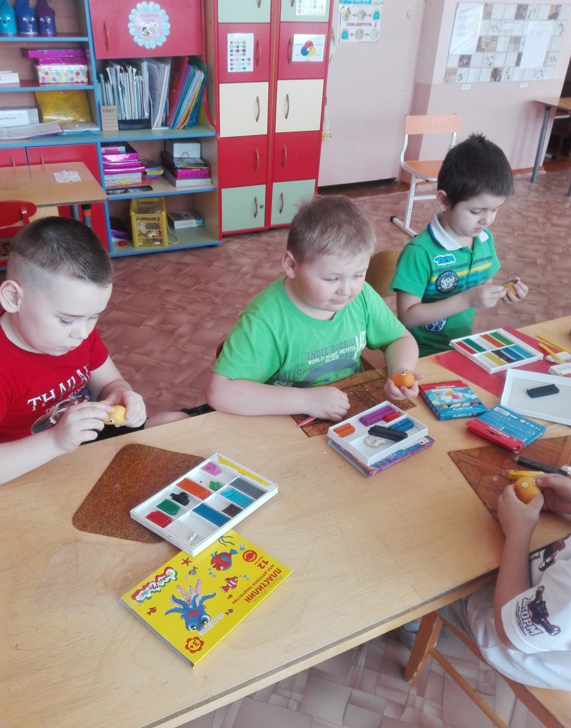
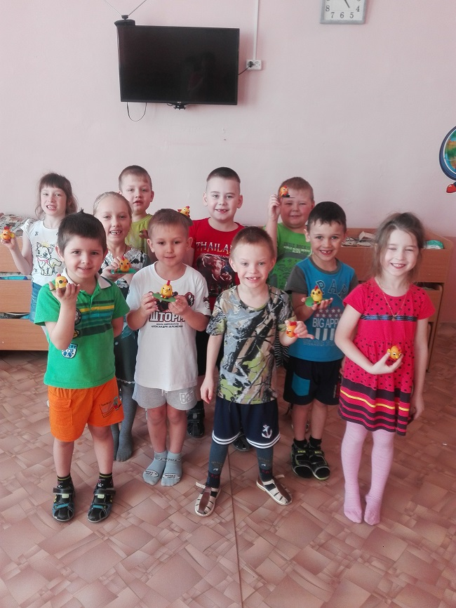

Slide 12
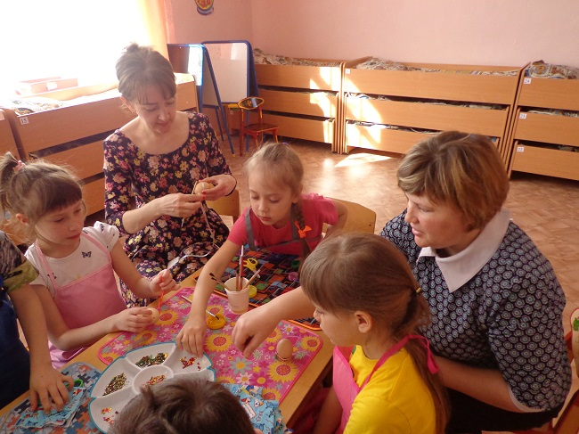
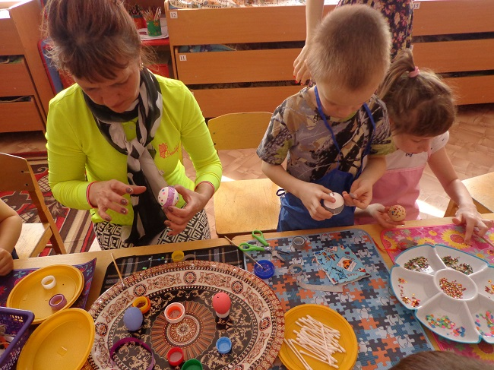
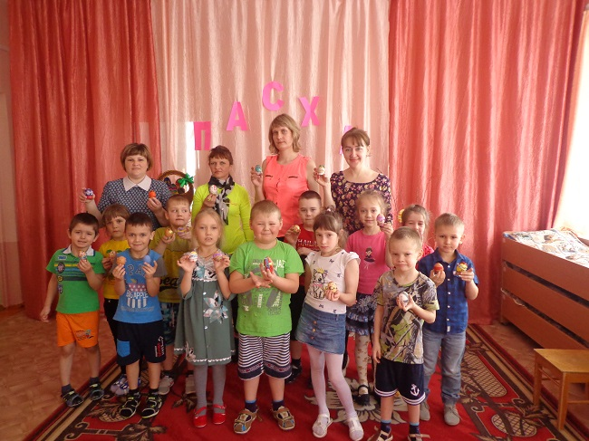
МАСТЕР КЛАСС

Slide 13
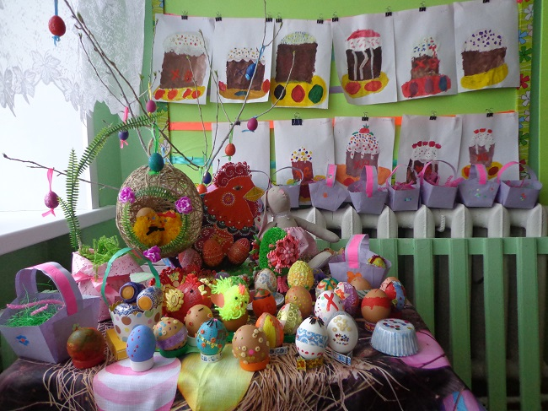

Slide 14
СПАСИБО ЗА ВНИМАНИЕ

